Slide 1
Trabalho de Conclusão de Disciplina: Definição do Problema e Exploração de Dados
Disciplina: EL142A – Tópicos Especiais em Metodologia e Técnicas da Computação I:
Aprendizado de Máquinas
Semestre: 2026/1
Aluno: Gustavo Eduardo Silva Machado
Matrícula: 12612EEL006

Slide 2
Contextualização à pesquisa de Mestrado
Desenvolver e validar um sistema de Processamento Digital de Imagens (PDI) com Inteligência Artificial, baseado em vídeo, para automatizar a coleta e a estruturação de dados comportamentais relacionados à alimentação de leitões.
Implementar um sistema de identificação do leitões
Implementar um sistema para coleta de dados comportamentais (auxílio do especialista)

Slide 3
Proposta de trabalho
Utilizando imagens, desenvolver e treinar um modelo de identificação de leitões comparando os modelos existentes e se possível propor alguma otimização.
Possibilitará um provável cruzamento de dados com o dataset do mestrado (vídeo).

Slide 4
Base de dados e ambiente
Base utilizada: https://www.kaggle.com/datasets/zimange/pig-dataset
Base com 1060 imagens
924 de treinamento
136 de validação
Possui um modelo treinado com Yolo5
Possui apenas uma classe
Leitões

Slide 5
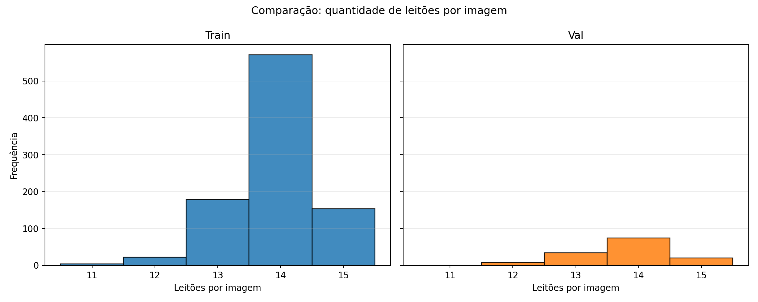
Análise dos dados

Slide 6
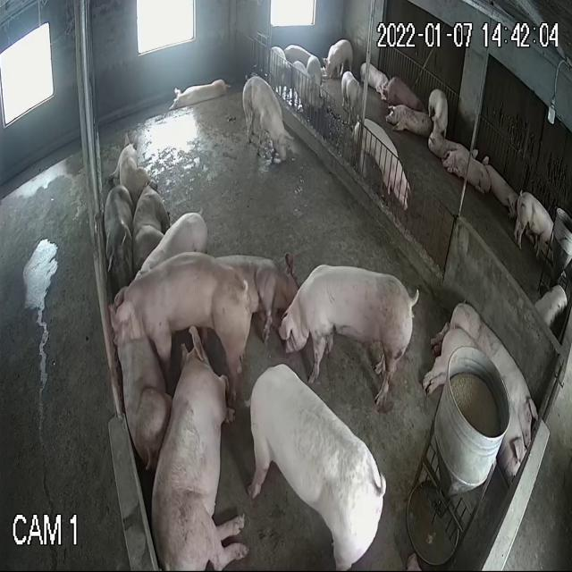
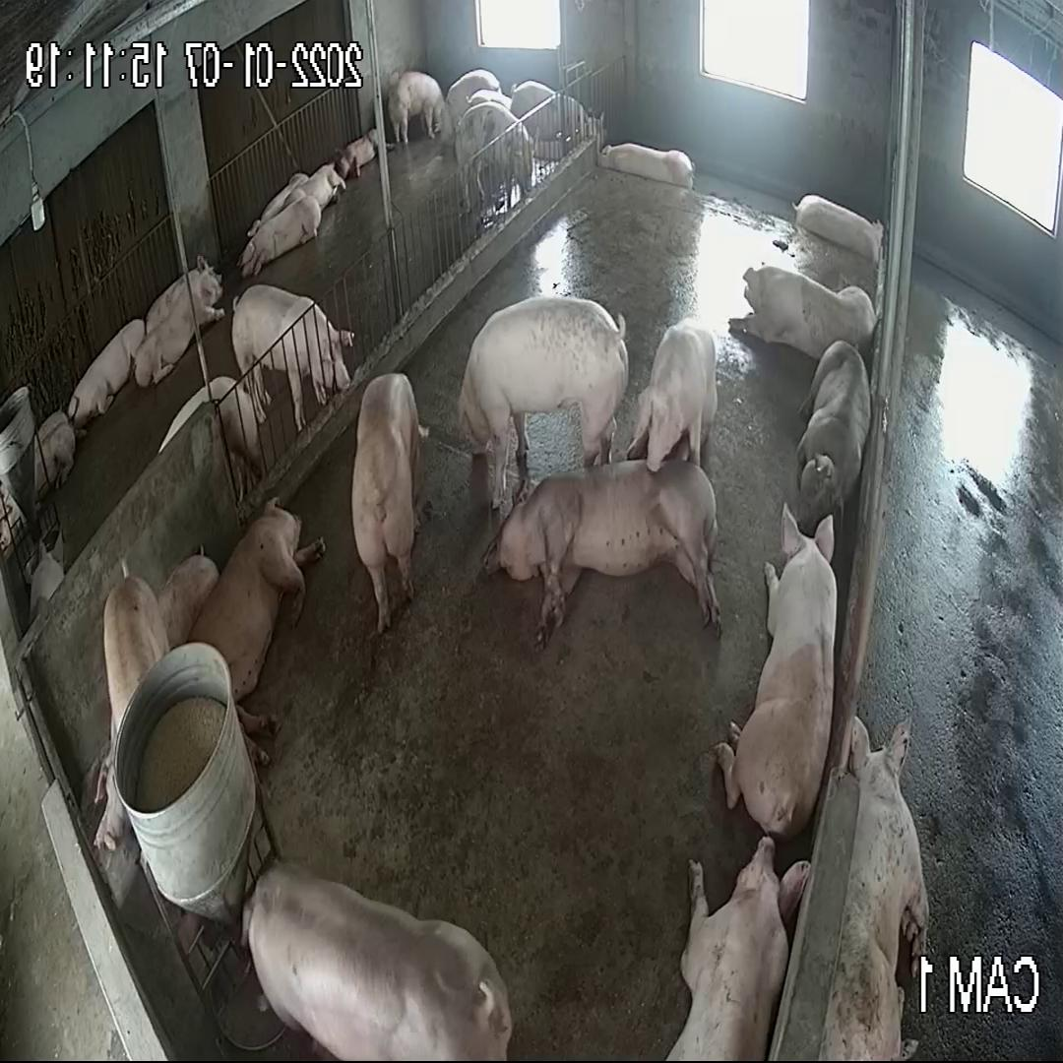
Análise dos dados

Slide 7
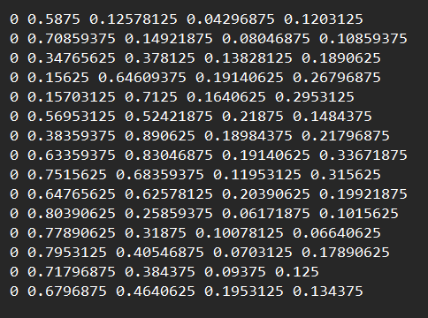
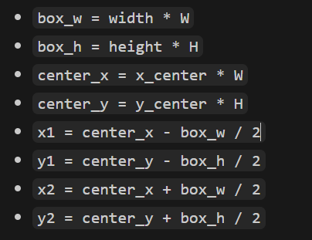
Análise dos dados
class_id, x_center, y_center, width, height
class_id: id da classe (ex.: 0 para porco).
x_center, y_center: centro da caixa, normalizado em [0,1].
width, height: largura e altura da caixa, normalizadas em [0,1]

Slide 8
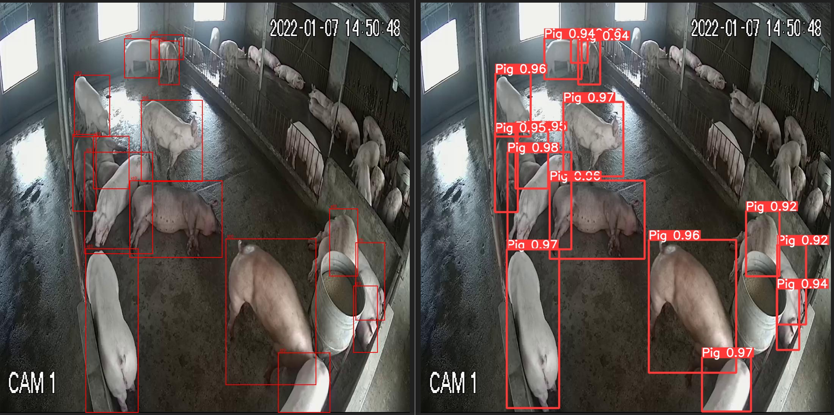
Análise dos dados

Slide 9
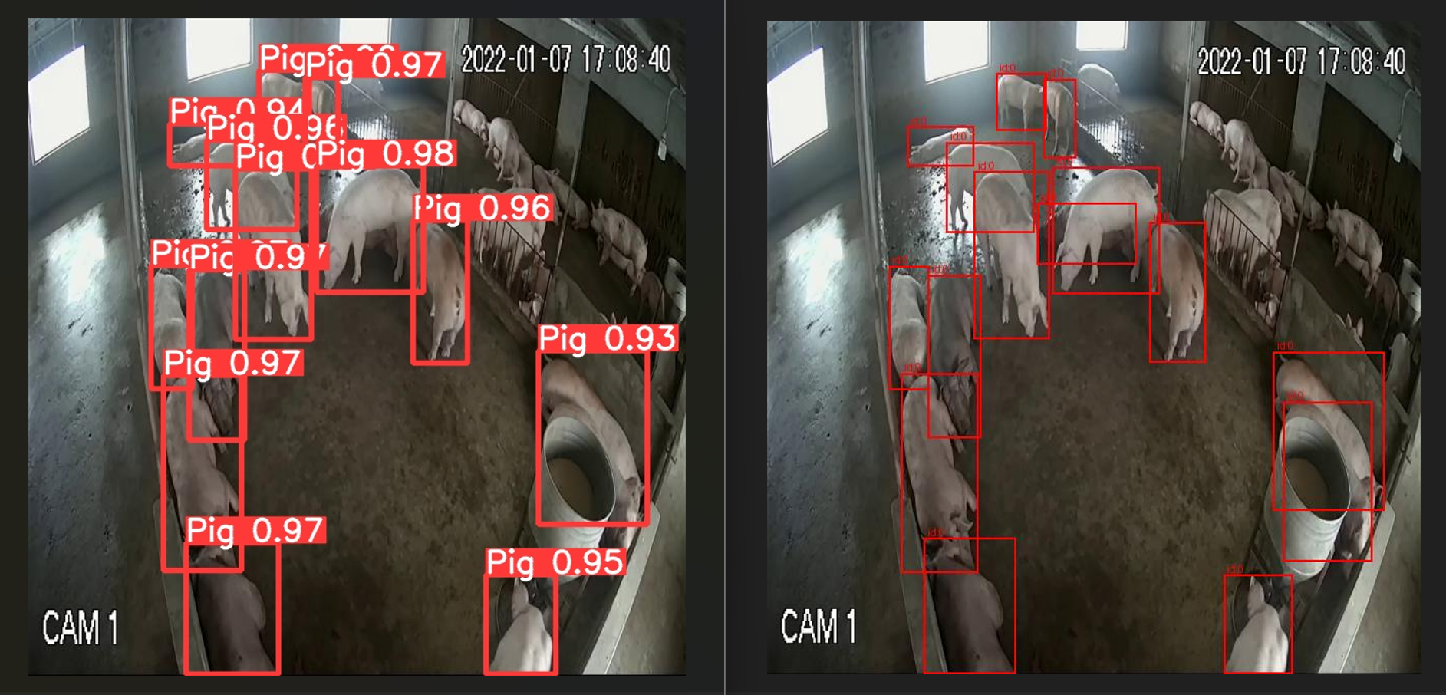
Análise dos dados

Slide 10
Análise dos dados
Página web com dados consolidados
Possíveis alterações:
Possibilidade de alterar valores após treinamento do modelo
Validar com imagens menos nítidas
Adicionar vídeos como conteúdo de validação

